Slide 1
نرخ تراکم مالکیت نشان می دهد که 64.286 درصد از سهام متعلق به پنج سهامدار برتر است. این مقدار 1.344 برابر بیشتر از میانگین تراکم مالکیت 48.57 درصد به دست آمده توسط لسیک و سیکان (2013) است. به این معنی است که از کل سهام شرکت های فهرست شده در NSE، سهم بالا برای پنج سهامداران 64.286٪ است و فقط 35.714 درصد از کل سهام متعلق به مالکیت متفرقه است. بیاد داشته باشیم که سهام شرکت های فهرست شده در NSE از نزدیک برگزار می شود.
مقدمه
متد اقتصاد سنجی
داده ها و آزمون
نتایج و بحث
نتیجه گیری
پیشنهادات
23/33

Slide 2
آزمون ریشه واحد
قبل از برآورد تجربی انجام شده، مجموعه داده ها برای آزمون ریشه واحد با ایجاد شرایط ثابت برای آنها، حاصل ادغام ساختار ، قرار میگیرد. در آن یک سری داده ها دارای سطح غیر ثابت که ایجاد تفاوت میکند ، تا زمانی که ثابت شوند (گجراتی، 2007، بالتاجی، 2001). برای تست ریشه واحد دو روش متداول، لوین، لین، چو (LLC) و ام، پسران ، شین (IPS) استفاده شد.
مقدمه
متد اقتصاد سنجی
داده ها و آزمون
نتایج و بحث
نتیجه گیری
پیشنهادات
24/33

Slide 3
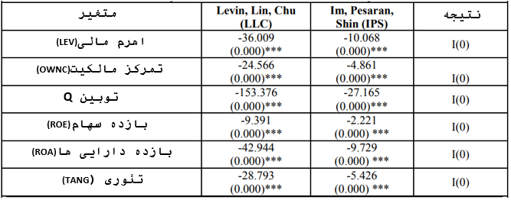
جدول 2: خلاصه ای از نتایج آزمون ریشه را بیان می کند.
مقدمه
متد اقتصاد سنجی
داده ها و آزمون
نتایج و بحث
نتیجه گیری
پیشنهادات
25/33

Slide 4
نتایج نشان می دهد که تمام متغیرهای درجه صفر یکپارچه و دارای سطوح ثابت می باشند. توجه شود که تمام متغیرهای صفر، یکپارچه شد، بنابراین نیاز به تست برای انباشتگی در مجموعه وجود ندارد. جدول 2 نمایش خلاصه ای از نتایج دستگاه تست ریشه، بر متغیرهای مطالعه را نشان میدهد.
مقدمه
متد اقتصاد سنجی
داده ها و آزمون
نتایج و بحث
نتیجه گیری
پیشنهادات
26/33

